Slide 1
ЖИТИЕ АЛЕКСАНДРА НЕВСКОГО
«Повести о житии и о храбрости благоверного и великого князя Алексан­дра»
Работу выполнил:
Павел Достал

Slide 2

Содержание презентации
Александр Невский – историческое лицо
Общая характеристика произведения
Содержание произведения
Дополнительные ресурсы
Литература

Slide 3
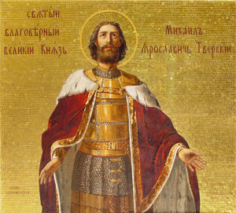
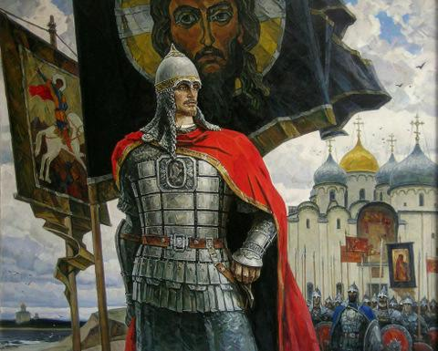
Александр Невский
Историческое лицо
Родился в мае 1221 г., умер в ноябре 1263 г.
Князь новгородский, великий князь Владимирский.
1240 – Невская битва – победа над шведским войском – Александр получил прозвище Невский.
1242 – Битва на Чудском озере (Ледовое побоище) – Александр против войску Ливонского ордена.
Канонизирован русской православной церковью в 1547 г.
В 2008 в проекте Имя России занял первое место.

Slide 4
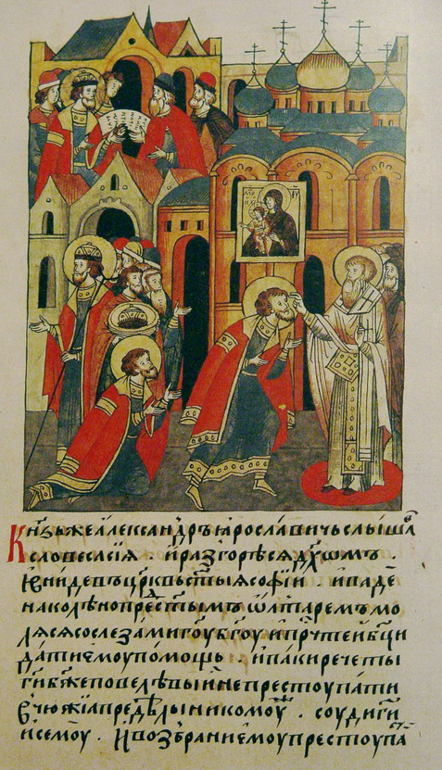
Житие Александра Невского
Общая характеристика произведения
Написанное после смерти А. Невского (1263 г.)
Автор неизвестен.
Литературный жанр – повесть.
Внесено в состав летописей (Лаврентьевская и Вторая Псковская летопись, Великие Четьи-Минеи)
Заглавие – определение произведения - Повести о житии и о храбрости благоверного и великого князя Алексан­дра.

Slide 5
Житие Александра Невского
Содержание произведения
Ввод
Характеристика Александра: „И красив он был, как никто другой, и голос его — как труба в народе, лицо его — как лицо Иосифа, которого египетский царь поставил вторым царем в Египте, сила же его была частью от силы Самсона, и дал ему бог премудрость Соломона, храбрость же его—как у царя римского Веспасиана, который покорил всю землю Иудейскую. Однажды приготовился тот к осаде города Иоатапаты, и вышли горожане, и разгромили войско его. И остался один Веспасиан, и повернул выступивших против него к городу, к городским воротам, и посмеялся над дружиною своею, и укорил ее, сказав: «Оставили меня одного»³. Так же и князь Александр — побеждал, но был непобедим.“
Король северной страны римской подумал: „Пойду и завоюю землю Александрову“

Slide 6
Житие Александра Невского
Содержание произведения
Александр молится: „Александр же, услышав такие слова, разгорелся сердцем и вошел в церковь святой Софии, и, упав на колени пред алтарем, начал молиться со слезами: «Боже славный, праведный, Боже великий, сильный, Боже превечный, сотворивший небо и землю и установивший пределы народам, Ты повелел жить, не преступая чужих границ». И, припомнив слова пророка, сказал: «Суди, Господи, обидевших меня и огради от борющихся со мною, возьми оружие и щит и встань на помощь мне».“
Пелугий видит Бориса и Глеба
Победы Александра

Slide 7
Житие Александра Невского
Содержание произведения
Битва на Чудском озере „После победы Александровой, когда победил он короля, на третий год, в зимнее время, пошел он с великой силой на землю псковскую, ибо уже был взят немцами город Псков. И пришли немцы к Чудскому озеру, и встретил их Александр, и изготовился к бою, и пошли они друг против друга, и покрылось озеро Чудское множеством тех и других воинов. Отец Александра, Ярослав, прислал ему на помощь младшего брата Андрея с большою дружиною. Да и у князя Александра было много храбрых воинов, как в древности у Давида-царя, сильных и стойких. Так и мужи Александра исполнились духа ратного, ведь были сердца их, как сердца львов, и воскликнули: «О княже наш славный! Ныне пришло нам время положить головы свои за тебя». Князь же Александр воздел руки к небу и сказал: «Суди меня, Боже, рассуди распрю мою с народом неправедным и помоги мне, господи, как в древности помог Моисею одолеть Амалика¹, а прадеду нашему Ярославу окаянного Святополка». Была же тогда суббота, и когда взошло солнце, сошлись противники. И была сеча жестокая, и стоял треск от ломающихся копий и звон от ударов мечей, и казалось, что двинулось замерзшее озеро, и не было видно льда, ибо покрылось оно кровью.“

Slide 8
Житие Александра Невского
Содержание произведения
Битвы с Литовцами
Царь из восточной страны „Решил князь Александр пойти к царю в Орду, и благословил его епископ Кирилл. И увидел его царь Батый, и поразился, и сказал вельможам своим: «Истину мне сказали, что нет князя, подобного ему». Почтив же его достойно, он отпустил Александра.“
Послы от папы из великого Рима „Однажды пришли к нему послы от папы из великого Рима с такими словами: «Папа наш так говорит: “Слышали мы, что ты князь достойный и славный и земля твоя велика. Потому и прислали к тебе из двенадцати кардиналов двух умнейших — Агалдада и Гемонта, чтобы послушал ты речи их о законе божьем”».“

Slide 9
Житие Александра Невского
Содержание произведения
Александр стал монахом и умирает „Много потрудившись Богу, он оставил царство земное и стал монахом, ибо имел безмерное желание принять ангельский образ. Сподобил же его Бог и больший чин принять — схиму. И так с миром Богу дух свой предал месяца ноября в четырнадцатый день, на память святого апостола Филиппа.“
Чудо дивное „Было же тогда чудо дивное и памяти достойное. Когда было положено святое тело его в гробницу, тогда Севастьян-эконом и Кирилл-митрополит хотели разжать его руку, чтобы вложить грамоту духовную²⁷. Он же, будто живой, простер руку свою и принял грамоту из руки митрополита. И смятение охватило их, и едва отступили они от гробницы его. Об этом возвестили всем митрополит и эконом Севастьян. Кто не удивится тому чуду, ведь тело его было мертво, и везли его из дальних краев в зимнее время.“

Slide 10
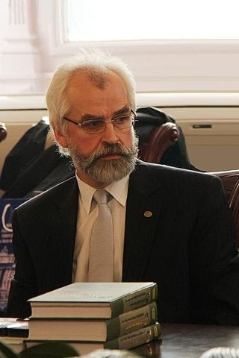
Дополнительные ресурсы
Алекса́ндр Никола́евич Ужанко́в - русский филолог, культуролог, теоретик и историк русской литературы и культуры
https://www.youtube.com/watch?v=6onKbafcm7A
Полный текст произведения : http://lib.pushkinskijdom.ru/Default.aspx?tabid=4962

Slide 11
Спасибо за внимание!

Slide 12
Литература
Житие Александра Невского
KUSKOV, Vladimir Vladimirovič. Istorija drevnerusskoj literatury. 4. ispravl. i dopol. izd. Moskva: Vysšaja škola, 1982, 295 s.
NAZARIJ, Archimandrit. Žizň sviatogo blagovernogo kňazia Alexandra Nevskogo. Sankt-Peterburg: Pravoslavnoje izdateľstvo Vera 2005. 96 s.

